Slide 1
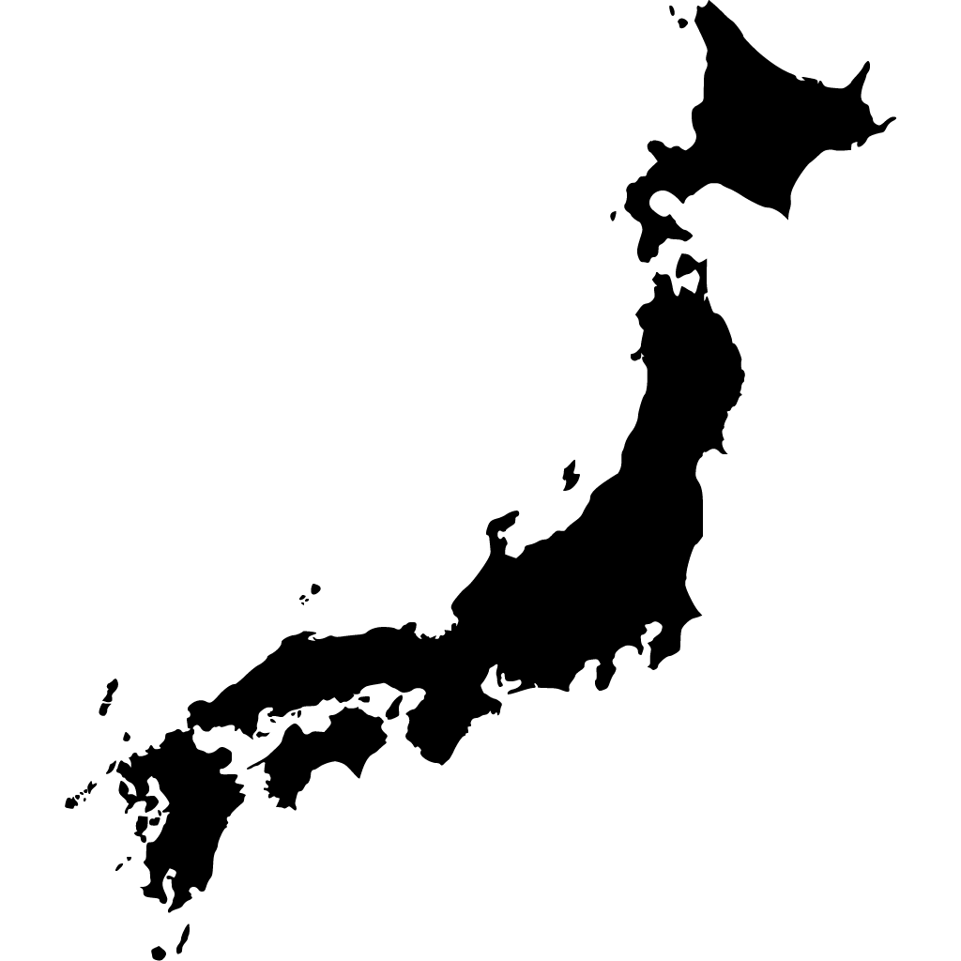
관광자원
21401988
일본어 일본학과
권예빈

Slide 2
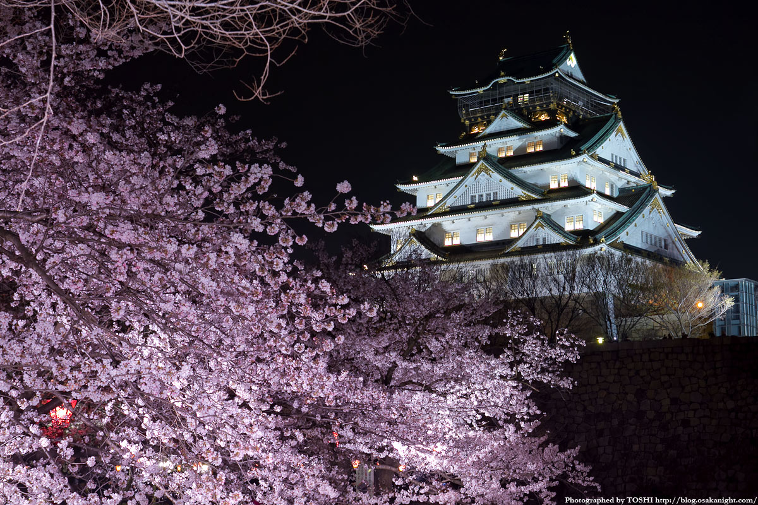
CHAPTER 봄.
桜 ; 벚꽃

Slide 3

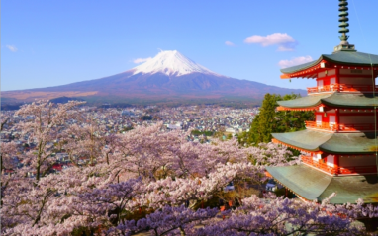
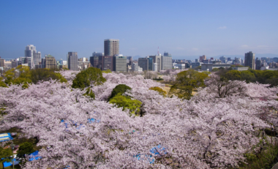
桜 ; 벚꽃
하나미 (花見)
일본에서 벚꽃 등의 꽃을 감상하면서, 봄이 오는 것을 축하하는 습관을 일컫는다. 그러나 보통의 경우에는 3월에서 4월에 걸친 봄 기간에 핀 벚나무의 밑에서 벌어지는 연회, 파티를 가리키는 경우가 많다.
일본인의 계절감을 형성하는 중요한 풍물
짧은 개화기간, 그리고 그 아름다움 등은 사람의 목숨의 덧없음에 견줄 수 있다는 이유로, 전통적으로 일본인들은 봄 기간에 하나미를 즐겨왔으며, 단가, 하이쿠, 라쿠고 등 적지 않은 문화적인 작품들 가운데에는 하나미를 주제로 한 것들이 많음
음주가 가능한 유일한 시기
해마다 봄이 오면, 일본의 기상청에서는 각 지역 별로 벚꽃이 필 것으로 예상되는 날을 정해서 발표. 각 지역의 개화 예상일을 선으로 이은 것을 벚꽃전선(桜前線)이라 함

Slide 4
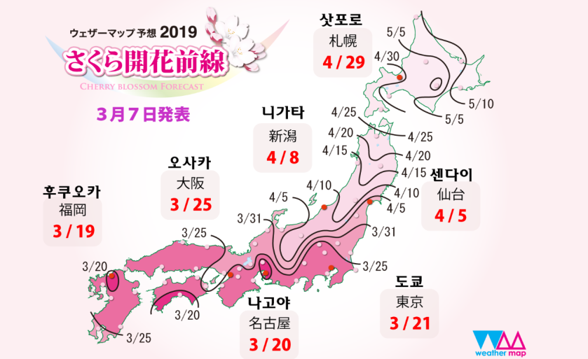
桜 ; 벚꽃
벚꽃 전선
해마다 봄이 오면, 일본의 기상청에서는 각 지역 별로 벚꽃이 필 것으로 예상되는 날을 정해서 발표. 각 지역의 개화 예상일을 선으로 이은 것을 벚꽃전선(桜前線)이라 함

Slide 5
桜 ; 벚꽃
하나미 (花見)
일본에서 벚꽃 등의 꽃을 감상하면서, 봄이 오는 것을 축하하는 습관을 일컫는다. 그러나 보통의 경우에는 3월에서 4월에 걸친 봄 기간에 핀 벚나무의 밑에서 벌어지는 연회, 파티를 가리키는 경우가 많다.
일본인의 계절감을 형성하는 중요한 풍물
짧은 개화기간, 그리고 그 아름다움 등은 사람의 목숨의 덧없음에 견줄 수 있다는 이유로, 전통적으로 일본인들은 봄 기간에 하나미를 즐겨왔으며, 단가, 하이쿠, 라쿠고 등 적지 않은 문화적인 작품들 가운데에는 하나미를 주제로 한 것들이 많음
음주가 가능한 유일한 시기
해마다 봄이 오면, 일본의 기상청에서는 각 지역 별로 벚꽃이 필 것으로 예상되는 날을 정해서 발표. 각 지역의 개화 예상일을 선으로 이은 것을 벚꽃전선(桜前線)이라 함

Slide 6
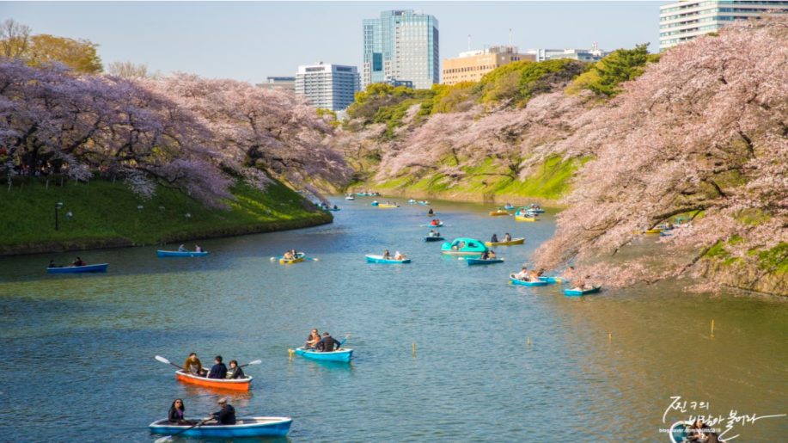
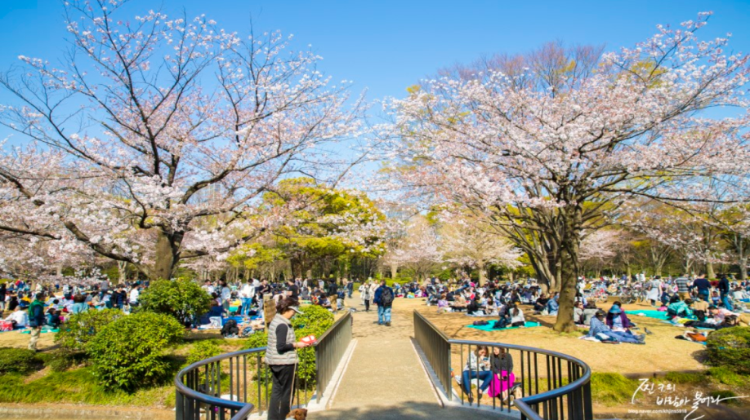
桜 ; 벚꽃
벚꽃 명소, 도쿄
치도리가후치

Slide 7
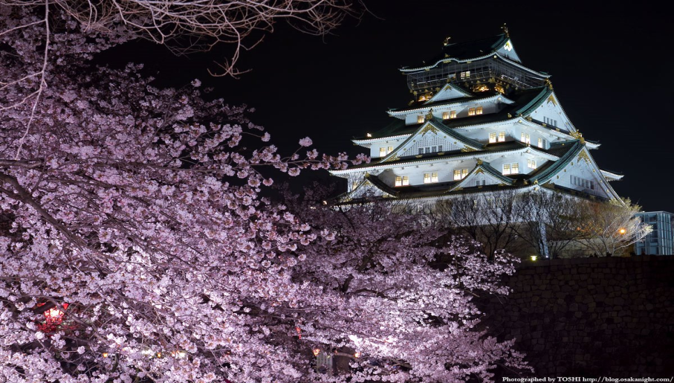
桜 ; 벚꽃
벚꽃 명소, 오사카
오사카 성

Slide 8
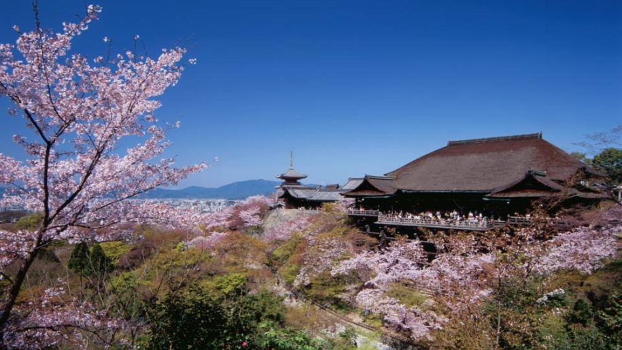
桜 ; 벚꽃
벚꽃 명소, 교토
기요미즈테라

Slide 9
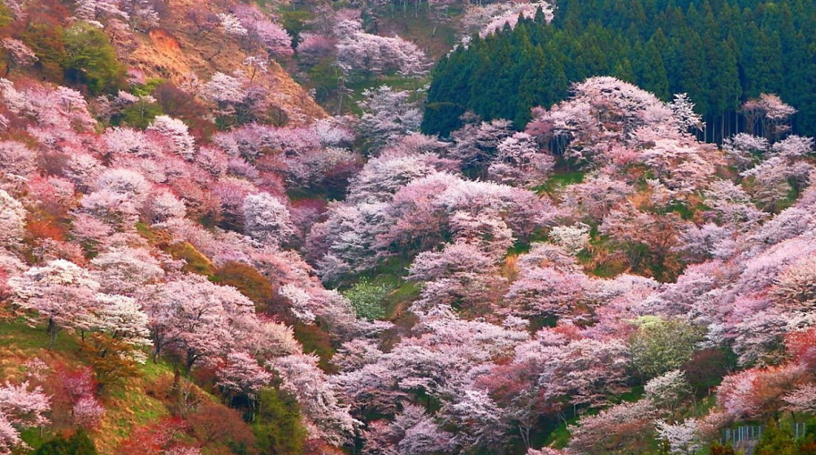
桜 ; 벚꽃
벚꽃 명소, 오사카
요시노산

